Slide 1
History of science fiction

Slide 2
تأريخ الخيال العلمي

Slide 4
The literary genre of science fiction is diverse, and its exact definition remains a contested question among both scholars and devotees. This lack of consensus is reflected in debates about the genre's history, particularly over determining its exact origins.

Slide 8
يتميز النوع الأدبي من الخيال العلمي بالتنوع ، ويظل تعريفه الدقيق مسألة غير محسومة بين المتخصصين في هذا النوع الادبي ومحبيه. وينعكس هذا الافتقار على الإجماع في المناظرات حول تاريخ النوع الادبي ، وخصوصا حول تحديد أصوله تحديدا دقيقا.

Slide 9
Science fiction had its beginnings in a time when the line between myth and fact were blurred. There are two broad camps of thought, one that identifies the genre's roots in early fantastical works such as the Sumerian Epic of Gilgamesh.

Slide 11
difficult to understand or separate clearly
difficult to understand or separate clearly

Slide 12
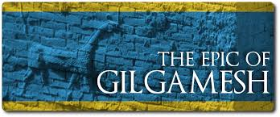

Slide 14
تعود بدايات الخيال العلمي الى وقت كان فيه الخط الفاصل بين الأسطورة والحقيقة غير واضح / يكتنفه الغموض. ثمة معسكران فكريان شاملان ، أحدهما يحدد جذور هذا النوع الادبي من خلال الأعمال الخيالية المبكرة مثل ملحمة جلجامش السومرية.

Slide 15
A second approach argues that science fiction only became possible sometime between the 17th and early 19th centuries, following the scientific revolution and major discoveries in astronomy, physics, and mathematics.

Slide 16
ويزعم النهج الثاني أن الخيال العلمي لم ير النور الا في فترة ما بين القرن السابع عشر ومطلع القرن التاسع عشر عقب الثورة العلمية والاكتشافات الاساسية في علم الفلك والفيزياء والرياضيات.

Slide 17
Many critics consider H. G. Wells one of science fiction's most important authors, or even "the Shakespeare of science fiction." His science fiction imagined alien invasion, biological engineering, invisibility, and time travel.

Slide 20
يرى العديد من النقاد اتش جي ويلز أحد أهم مؤلفي الخيال العلمي ، أو حتى يطلقون عليه لقب "شكسبير الخيال العلمي". ويصور خياله العلمي الغزو الأجنبي ، والهندسة البيولوجية ، والتخفي والسفر عبر الزمن.

Slide 21
While most writers of his time approached science fiction with a sense of wonder and excitement, Wells chose to approach science with a slightly more cynical approach, one that saw the inherent dangers of the future and of science speculation.

Slide 22
وبينما تعامل معظم الكتاب في عصره مع الخيال العلمي بشعور من الدهشة والإثارة ، اختار ويلز أن يتعامل مع العلم بنهج أكثر سخرية قليلاً ، وهو النهج الذي ادرك الأخطار الكامنة في المستقبل والتخمين / التأمل العلمي.

Slide 23
In 1895, Wells published his first science fiction novel, The Time Machine. Wells would again reshape the history of science fiction with his later novel, The War of the Worlds (1898), which is not merely an alien invasion story. It is also Wells’ criticism of British imperialism.

Slide 24
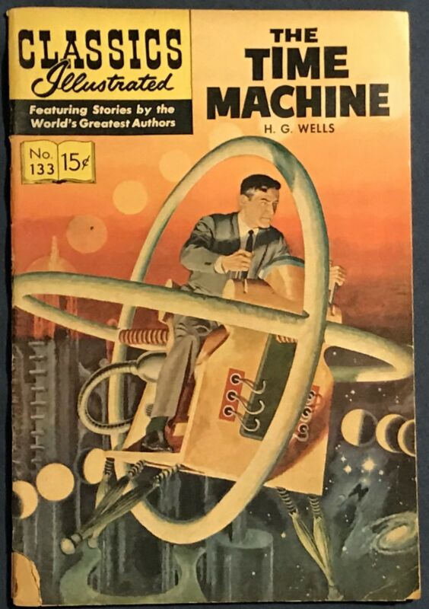

Slide 25
The Time Machine has been adapted into three feature films of the same name, as well as two television versions, and a large number of comic book adaptations. It has also indirectly inspired many more works of fiction in many media productions.

Slide 27
نشر ويلز أول رواية له عن الخيال العلمي في عام 1895 ، وهي رواية آلة الزمن واعاد ويلز صياغة تاريخ الخيال العلمي من خلال روايته االلاحقة "حرب العوالم" في عام (1898) ، وهي ليست مجرد قصة تتحدث عن غزو أجنبي، بل انها تمثل انتقادات ويلز للإمبريالية البريطانية.

Slide 28
Post-apocalyptic societies, alien invasions, robots and environmental catastrophes have all played out in this genre which is still popular today.

Slide 29
ويذكر ان إن مجتمعات ما بعد نهاية العالم وغزوات المخلوقات الفضائية والروبوتات والكوارث البيئية قد برزت / تجسدت جميعها في هذا النوع الادبي الذي لا يزال يتمتع بشعبية حتى يومنا هذا.

